Slide 1
Broušení
Stroje, nástroje, a využití

Slide 2
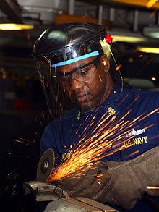
Co je to broušení?
metoda obrábění, která obrábí s nedefinovanou geometrií břitu
dokončovací metoda tzv. obrábění mnohobřitým nástrojem (zrna brusiva spojena s pojivem)
výhody:
- obrábění velmi tvrdých materiálů
- velká přesnost
- malá drsnost povrchu

Slide 3
Brousící stroje
v dnešní době se dají brusky (CNC řízení) používat na více metod dohromady
stroje podle konstrukční koncepce:
hrotové brusky
rovinné brusky
brusky na otvory
nástrojařské brusky
bezhroté brusky
brusky na ozubení

Slide 4
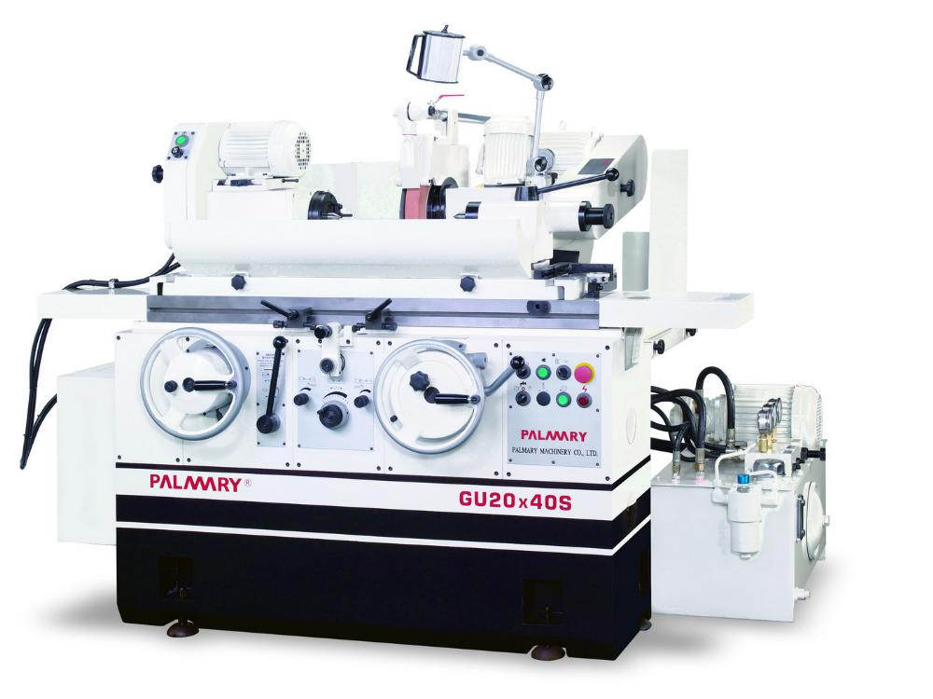
Hrotové brusky
obrábí se na nich vnější válcové i kuželové plochy
součásti (ohrobek) se upínají buď mezi hroty nebo do sklíčidla
z jednoduchých hrotových brusek se vyvinuly univerzální brusky

Slide 5
Rovinné brusky
Vodorovné
Svislé
charakterizovány vodorovnou osou brousícího vřetena a pracovním stolem
broušení rovinných ploch ohrobku
ohrobek upínán na elektromagnet. desce
malosériová výroba, kusová výroba
konstruovány na velké obrobky a vysoké výkony broušení
Bruska má svislou osu brousícího vřetena
Tato metoda má však horší dosaženou drsnost a přesnost broušené plochy než u vodorovného rovinného broušení

Slide 6
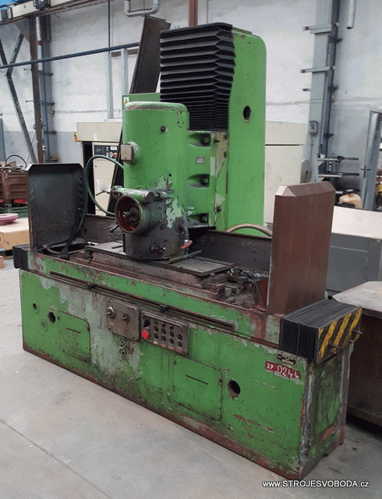
Rovinná vodorovná bruska
Rovinná svislá bruska

Slide 7
Brusky na broušení otvorů Bezhroté brusky
Brusky na broušení otvorů
sklíčidlové, planetové a bezhroté
sklíčidlová bruska = nejpoužívanější – skládá se ze sklíčidla pracovního vřeteníku, do kterého se upínají ohrobky
sklíčidlo – nastavení velikosti průměru ohrobku proti brousícímu kotouči
Bezhroté brusky
pouze 2 vřeteníky
menší průměr vřeteníku = kotouč, druhý vřeteník = brousící vřeteník
využití hlavně na vnější broušení, sériová výroba a v automatickém cyklu

Slide 8
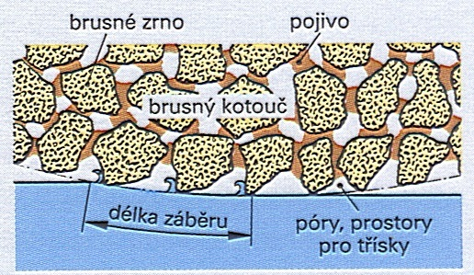
Brousící nástroje
= brusné kotouče – mnohobřité řezné nástroje
skládají se z:
- brusiva = ostrohranná brousící zrna, tvoří jednotlivé břity
- pojiva = stmelovací materiál, udržení zrna, zajištění tvaru kotouče

